Slide 1
美国应急管理
简介
Janet Benini
美国交通部

Slide 2
政府的理念
美国政府实行权力下放
负责处理紧急事件的相关方依次是：
  个人和家庭
  公司
  地方政府
  州（省）政府
  联邦（国家）政府
这包括制定应急预案和应急响应

Slide 3
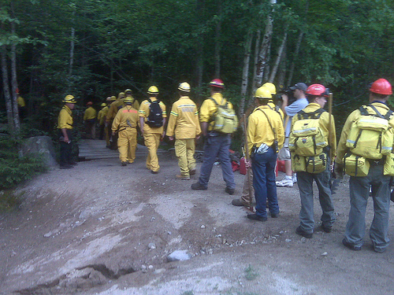
灾害应急
紧急事件每天都在发生，这些事件通常由个人、家庭、企业和地方政府解决
地方政府需要帮助时，他们向附近政府寻求“互助”

Slide 4
灾害
如果附近政府的互助行为不足以解决问题，州长（省长）会宣告发生了灾害，并带来更多资源
如果州政府仍然需要帮助，总统可以动员联邦（国家）支持
这种情况每年发生不到 100 次
即使有来自州政府或联邦政府的支持，响应的控制权也始终掌握在地方官员手中

Slide 5
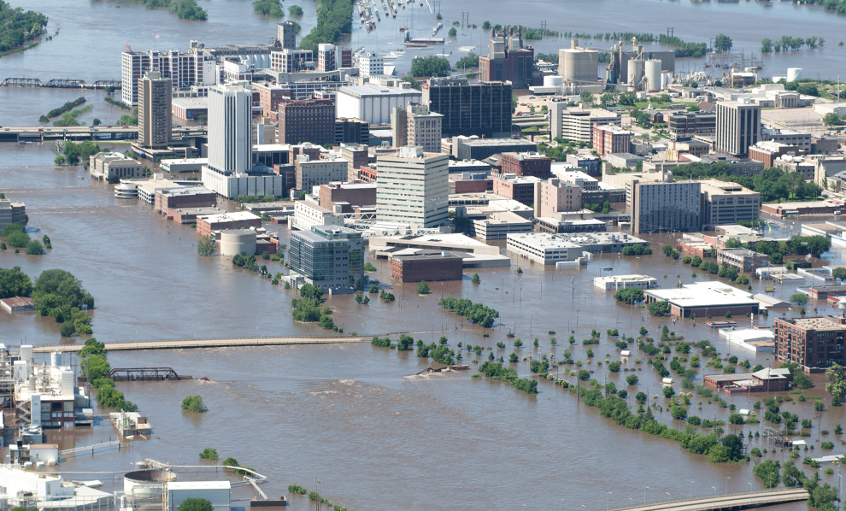
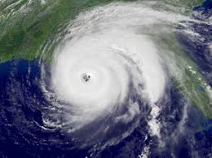
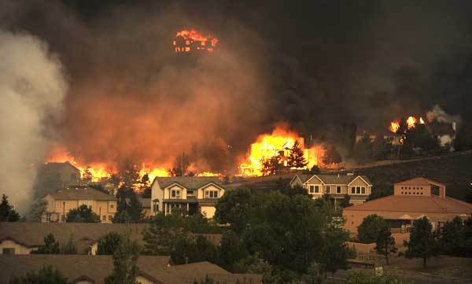
常见灾害包括洪水、飓风和火灾

Slide 6
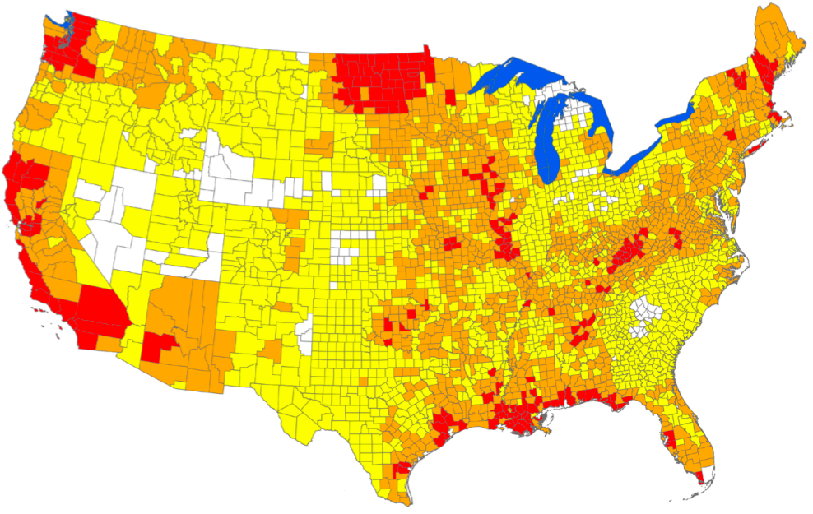
美国各地都遭遇过灾害袭击
红色区域表明灾害发生最为频繁的地方，而白色区域表明灾害发生的频率较少

Slide 7
国家灾害系统
我们通过国家事故管理系统在事故现场协调行动
国家应急响应框架是我们协调国家级行动的途径
  划分为不同的应急支援职能部门
  交通部是其中一个应急支援职能部门，因此，交通运输的所有组成部分需要通力合作

Slide 8
交通运输是灾害响应和
恢复的重要部分
带来应急物资
帮助企业继续运营
必要时帮助人员撤离

Slide 9
交通运输的所有权比较复杂
个人和家庭拥有汽车
企业拥有
  铁路
  城市间运行的公交车
  港口码头
城市拥有
  街道
  地铁、公交和一些火车
某些政府拥有
  机场
  港口
州政府拥有高速公路
联邦政府拥有空域

Slide 10
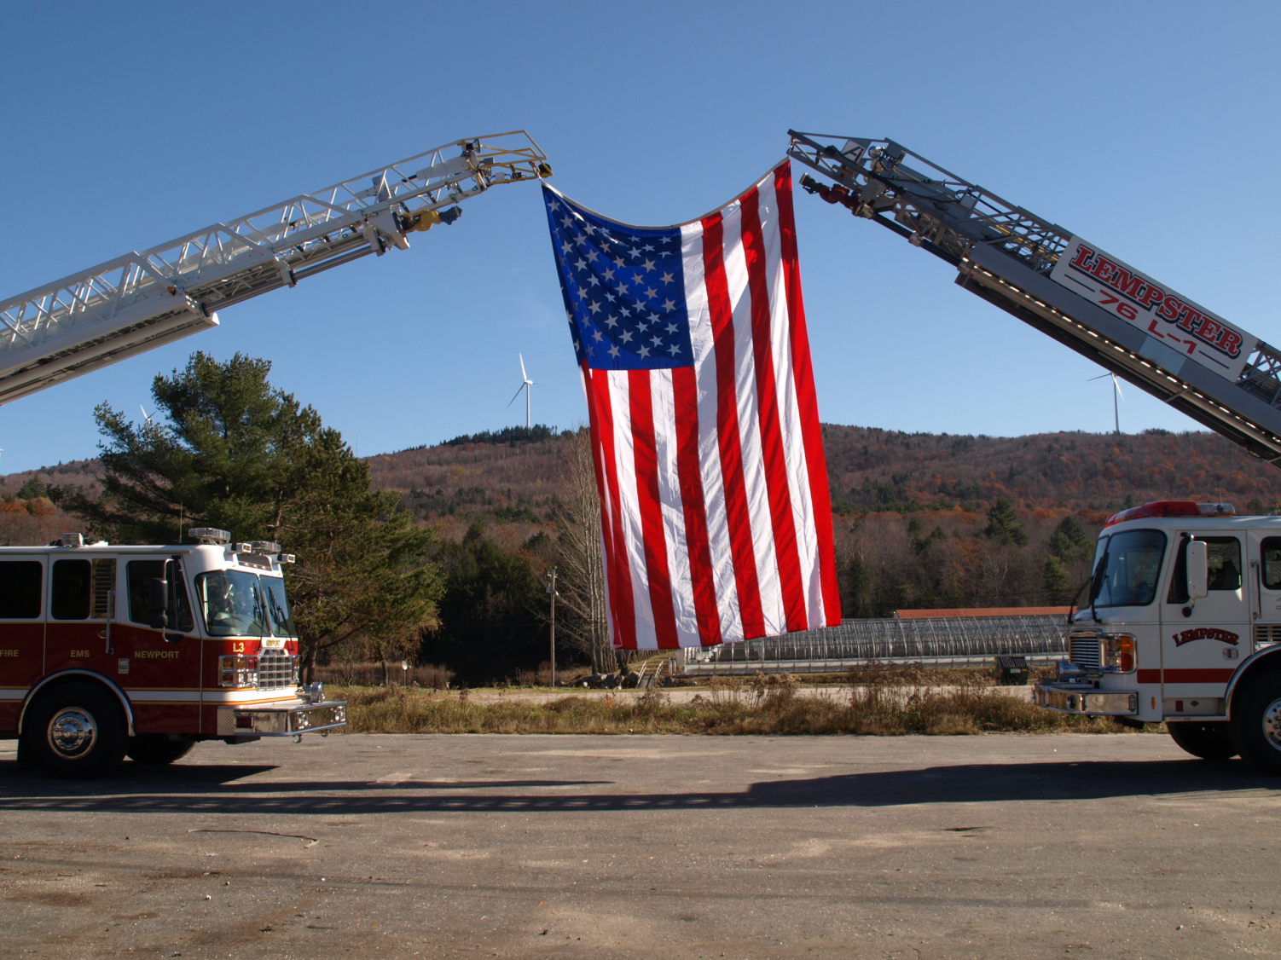
所有相关方通力合作，我们能够发挥最大的作用

